Slide 1


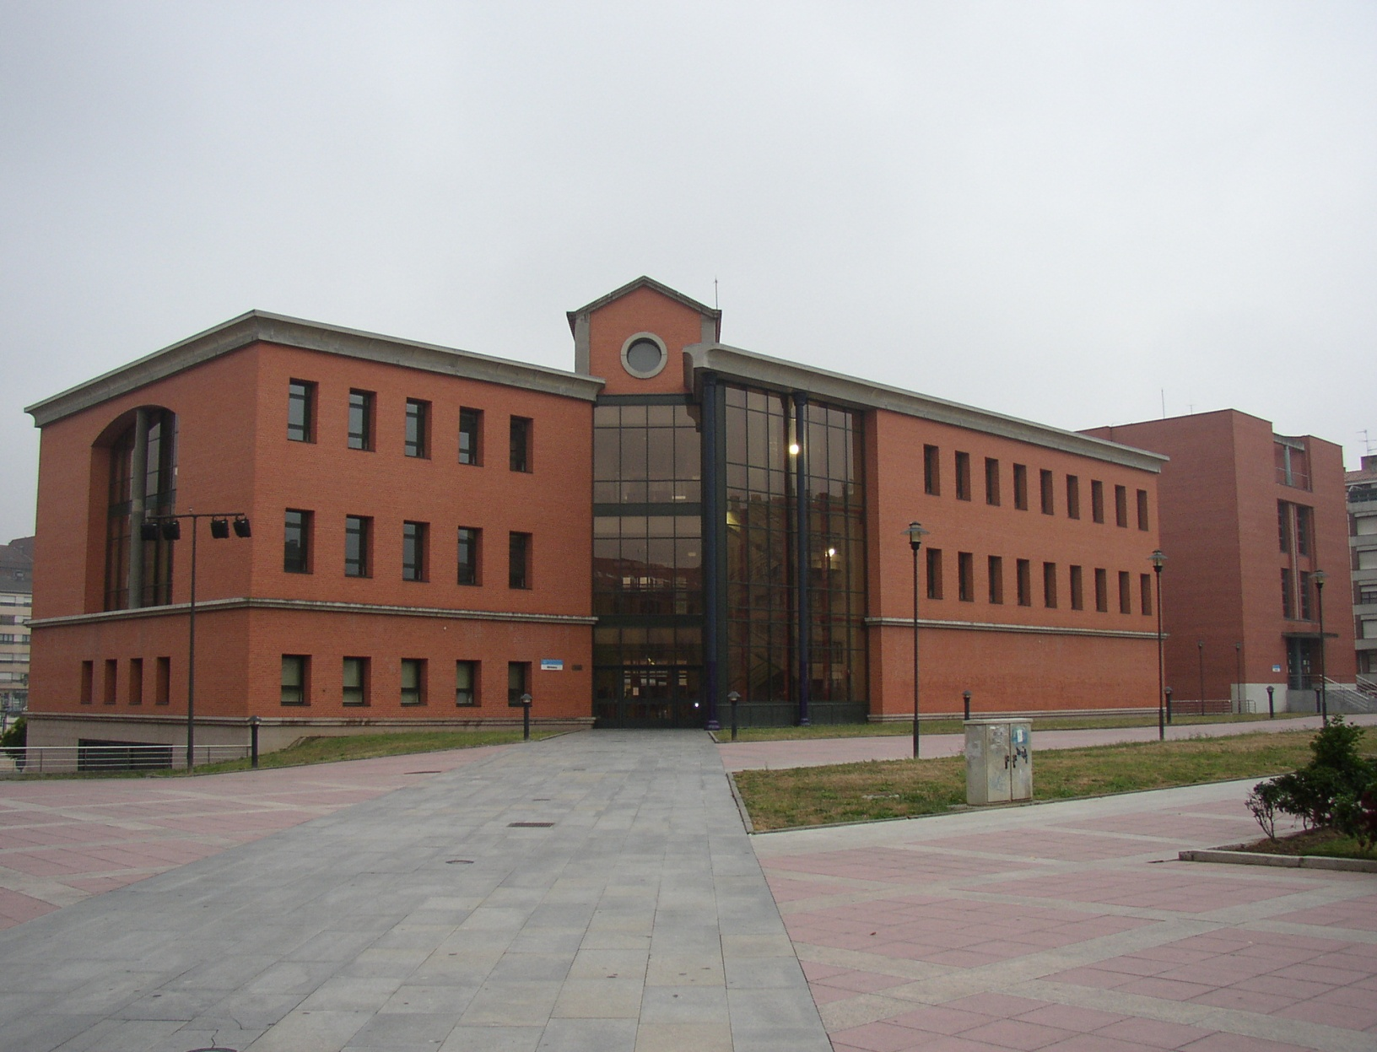
BIBLIOTECA DE HUMANIDADES
Entrada
Horario al público:
De Lunes a Viernes de 8.30 a 21 h.

Slide 2

BIBLIOTECA DE HUMANIDADES
SERVICIOS AL PÚBLICO
- Lectura en sala
- Préstamo
- Consulta de catálogo
Información bibliográfica y Referencia
- Consulta de bases de datos
- Atención personalizada
- Formación de usuarios
- Préstamo interbibliotecario

Slide 3
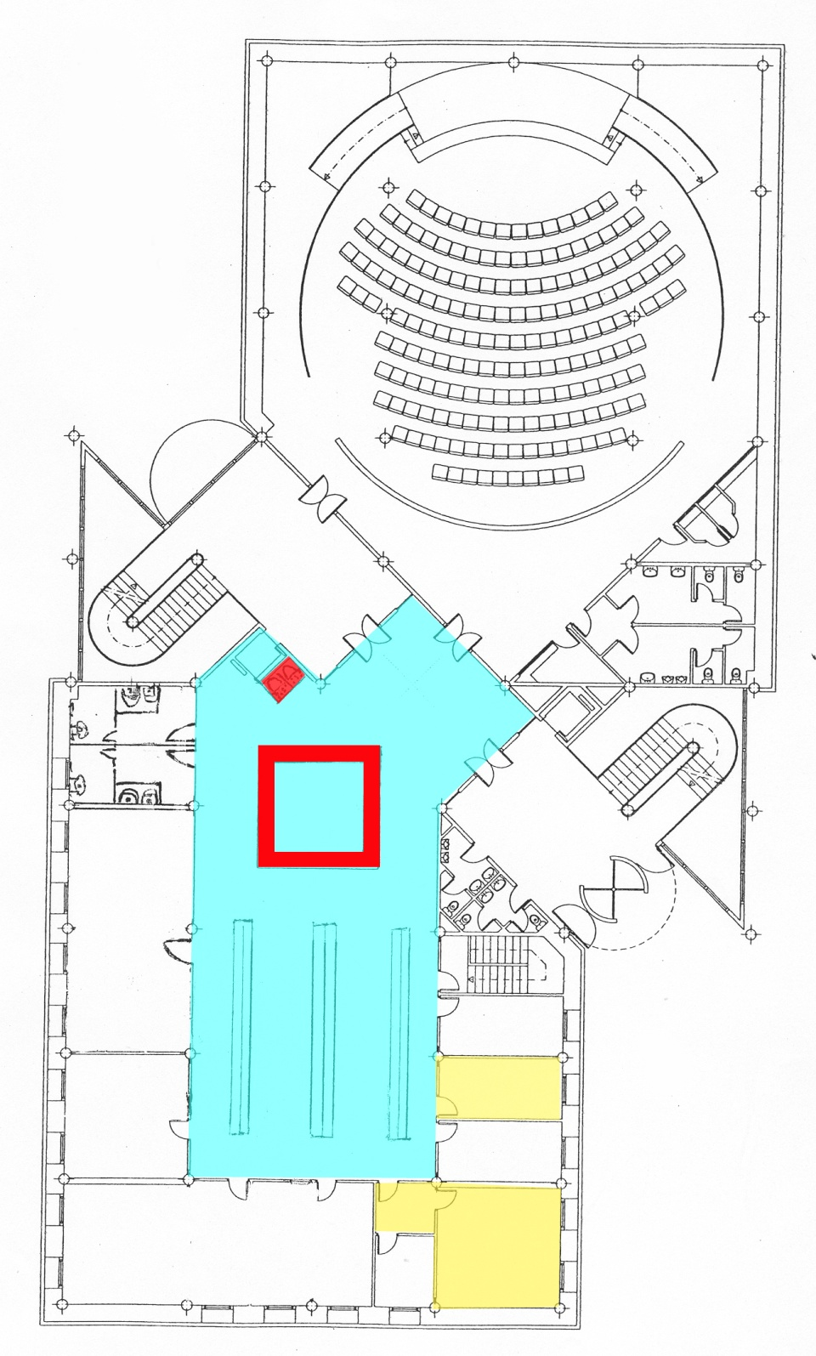
BIBLIOTECA DE HUMANIDADES
ACCESO E INFORMACIÓN
Catálogos
Información y préstamo
Entrada
Referencia
Dirección

Slide 4
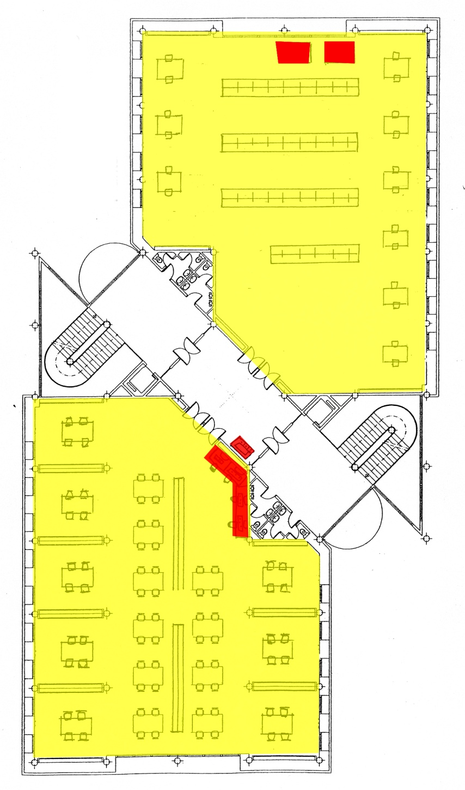
BIBLIOTECA DE HUMANIDADES
PLANTA 1ª. SALA DE LECTURA Y SALA DE REVISTAS
Lectores de microformas
Sala de Revistas
66 plazas
Entrada
Fotocopiadora
Catálogos
Sala I: Filosofía, Ciencias Sociales y Ciencias Puras y Aplicadas
122 plazas

Slide 5
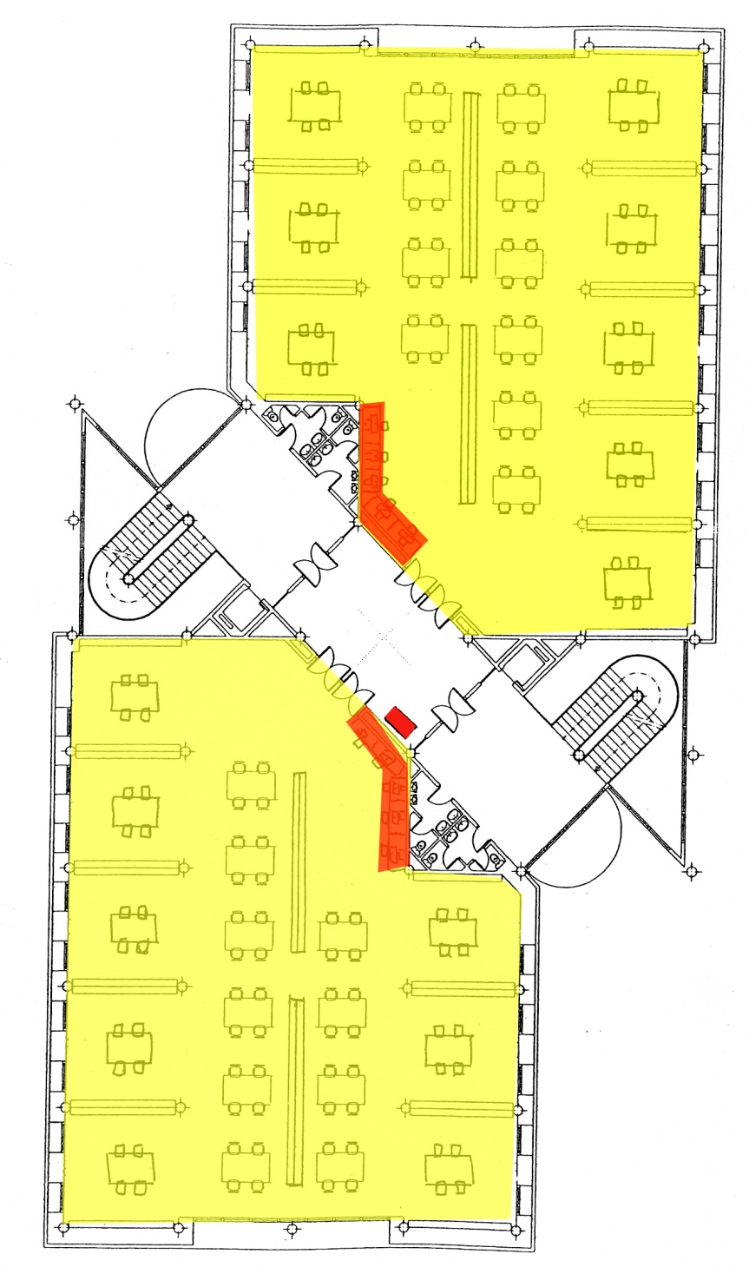
BIBLIOTECA DE HUMANIDADES
PLANTA 2ª. SALAS DE LECTURA
116 plazas
Sala III: Geografía, Historia y Arte
Entrada
Fotocopiadora
Catálogos
Sala II: Filología y Literatura
116 plazas

Slide 6
BIBLIOTECA DE HUMANIDADES
ORDENACIÓN DE COLECCIONES Y SEÑALIZACIÓN:
La C.D.U (Clasificación Decimal Universal)
0. Generalidades. Documentación. Bibliografía
1. Filosofía. Psicología
2. Religión. Teología
3. Ciencias sociales. Política. Educación. Economía
5. Matemáticas. Ciencias naturales
6. Ciencias aplicadas. Medicina. Técnica
7. Bellas artes
8. Lingüística. Filología. Literatura
9. Geografía. Biografías. Historia
Números auxiliares, ejemplos: (03) “19” (461.2)

Slide 7
BIBLIOTECA DE HUMANIDADES
ORDENACIÓN DE COLECCIONES Y SEÑALIZACIÓN:
La C.D.U (Clasificación Decimal Universal)
Ejemplo 1
7.033 Arte medieval
7.033/46 Arte medieval español
7.033/461.2 Arte medieval asturiano
Ejemplo 2
80 Lingüística
806 Lenguas ibéricas
806.0 Lengua española
806.0-1 Ortografía
806.0-3 Lexicología
806.90 Portugués
806.99 Gallego

Slide 8

BIBLIOTECA DE HUMANIDADES
ORDENACIÓN DE COLECCIONES Y SEÑALIZACIÓN:
TEJUELOS Y SIGNATURAS
HG
Fondos libre
acceso
860
Clasificación
Alas
Autor
Las colección del depósito tiene una CDU sencilla y un nº currens:
H
396
25
Fondo depósito
Clasificación
Nº currens, nº de orden dentro del grupo

